Slide 1
Πληροφορίες για τον Κυκλαδικό Πολιτισμό

Slide 2
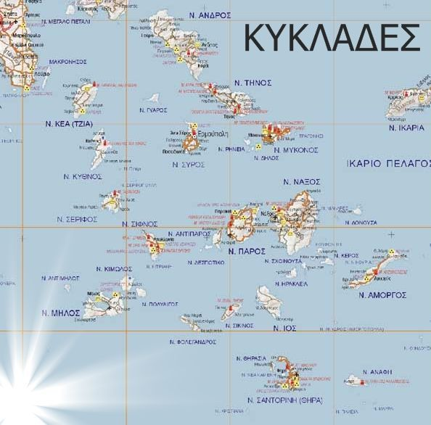
Κυκλάδες
Η μυθολογία αναφέρει ότι ο Ποσειδώνας οργίστηκε με κάποιες νύμφες, τις Κυκλάδες, και τις μεταμόρφωσε σε νησιά.

Slide 3
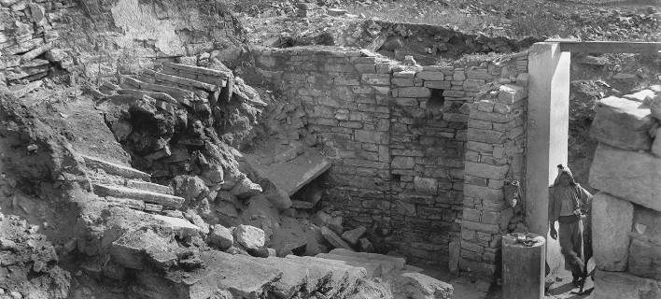
Φωτογραφία από τις ανασκαφές στις Κυκλάδες

Slide 4
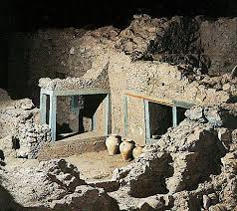
Φωτογραφία από τον κυκλαδικό οικισμό στη Θήρα (Σαντορίνη)

Slide 5
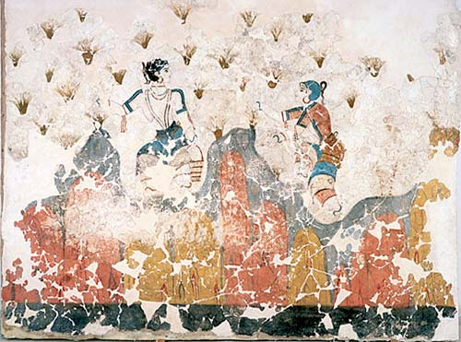
«Οι κροκοσυλλέκτριες», τοιχογραφία στη Θήρα (Στανορίνη)

Slide 6
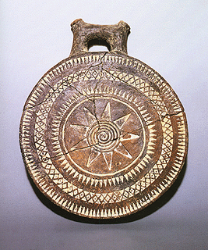
Τηγανόσχημο από τις Κυκλάδες

Slide 7
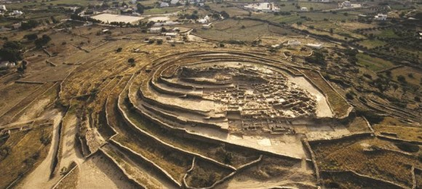
Πρωτοκυκλαδικός οικισμός στο Σκάρκο Ίου

